Slide 1
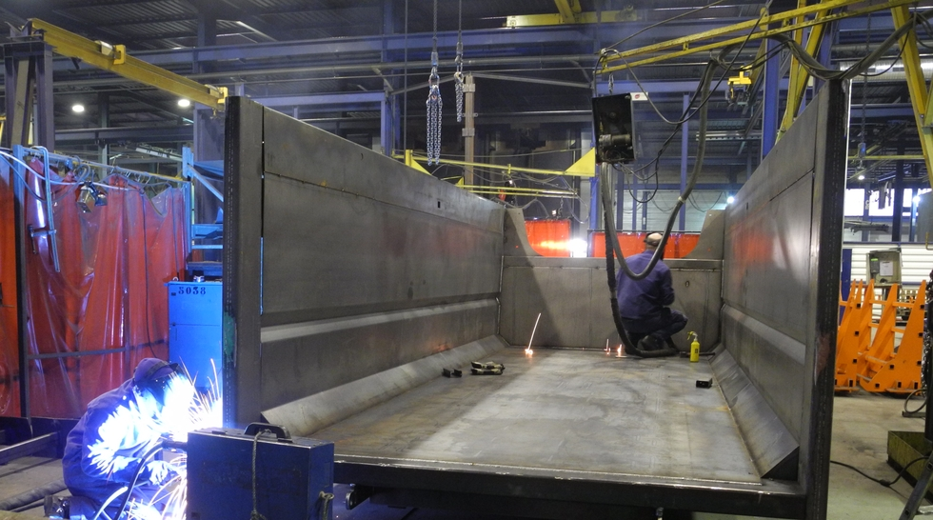

PRESENTATION TECHNO FER ENTREPRISE

Slide 2
sommaire
Qui somme nous ?
Nos objectifs
Notre philosophie
Produits & Services
Galerie produits
Contact

Slide 3
Qui somme nous ?
Techno Fer forte de son expérience, centre son activité sur la fabrication de biens d’équipement et sur la conception et le développement de systèmes et de procédés d’ingénierie application.

Slide 4
Nos objectifs
Amener des solutions qui répondent aux préoccupations de nos clients. Permettre aux clients à petit budget à investir dans un matériel au meilleur prix qualité.

Slide 5
Notre philosophie
La philosophie de Techno Fer a pour fondement :
Le respect absolu de l’environnement
Le développement de toute ingénierie environnementale visant à améliorer la qualité de vie des individus.
Une seule exigence, la satisfaction du client basée sur un système de qualité à tous les niveaux dans l’entreprise y compris les fournisseurs et les tiers.

Slide 6
Produits & Services
HYDRO CUREUSE
+ Pour le dégorgement et le nettoyage des canalisations.
+ Volume de 9 à 25 m3.
CAISSE AMOVIBLE
+ Caisse reposant sur berce en UPN 200 ou IPE 180 renforcée.
+ Echelle, crochets de bâche... inclues.
BENNE SATELLITE
+ Compaction par chariot coulissant et pelle incurvée.
+ Volume de 4, 5 ou 6 m3.

Slide 7
Produits & Services
BENNE TASSEUSE
+ Benne tasseuse à ordures ménagères à chargement arrière.
+ Volume de 12 à 22 m3.
CAMION AMPLIROLL
(HOOK LIFT)
+ Permet d’équiper le porteur de différentes carrosseries en fonction des besoin.

Slide 8
Produits & Services
MULTIBENNE
+ Commandes à terre avec distributeur 4 fonctions.
+ Commande cabine électropneumatique.
+ Béquilles arrières à fonctions indépendantes.
+ Crochet de basculement.
+ 4 chaînes de levage caisses avec sécurités.
+ Capacité 5 à 8 tonnes.

Slide 9
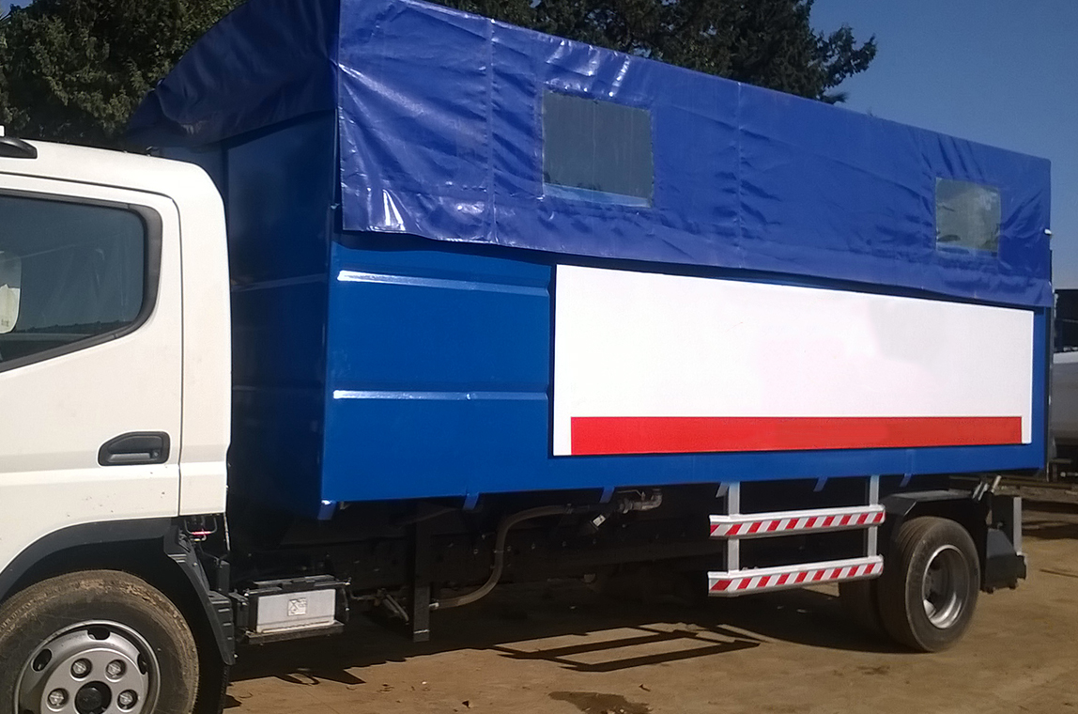
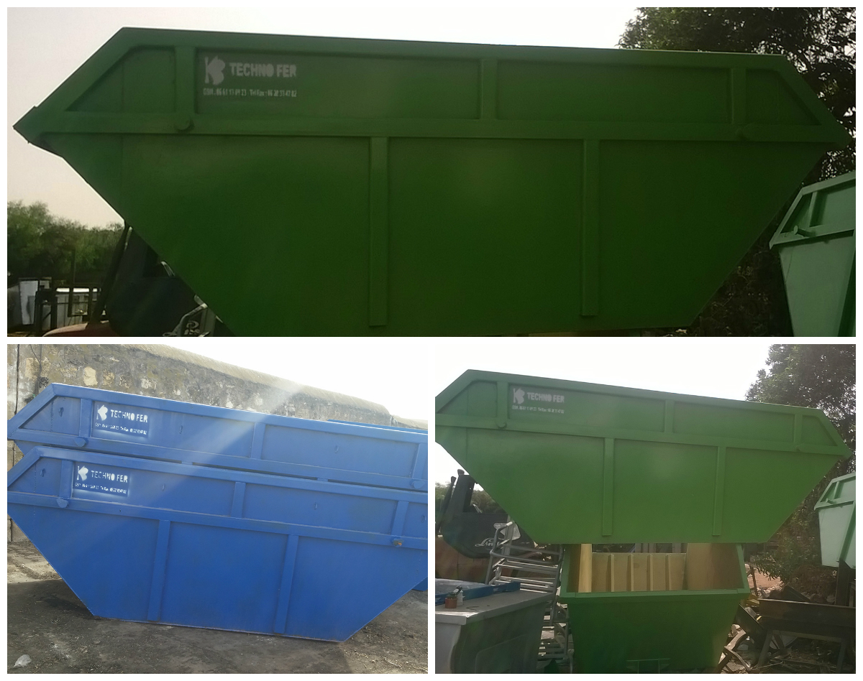
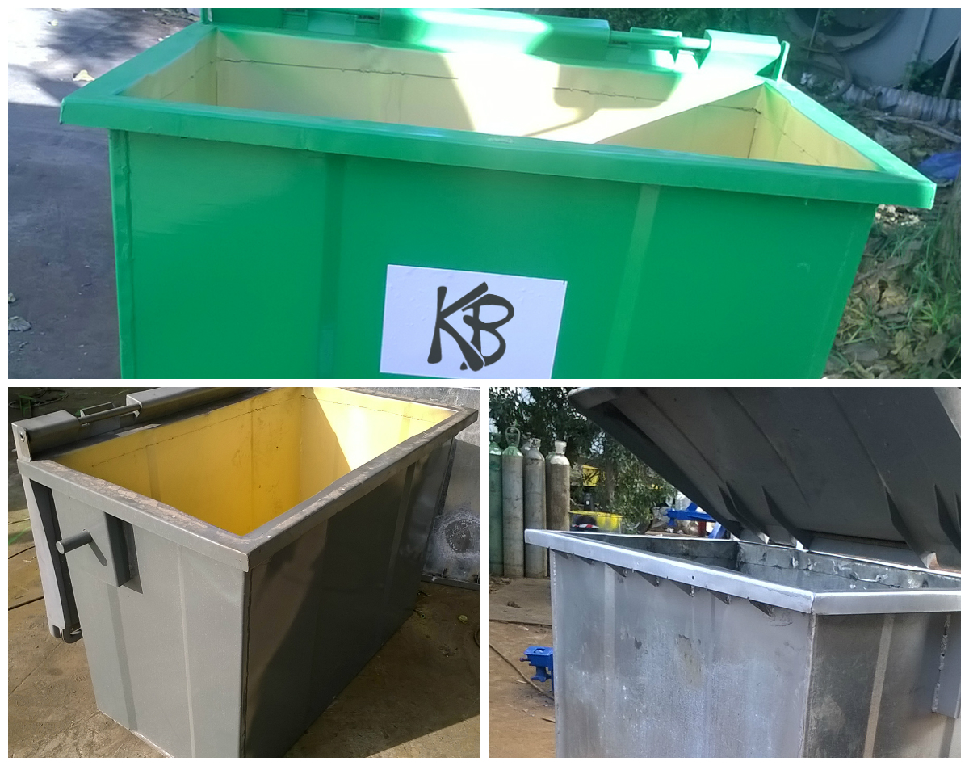
Galerie produits
CAISSON MULTIBENNE
BAC GALVANISE 770 LITRES

Slide 10
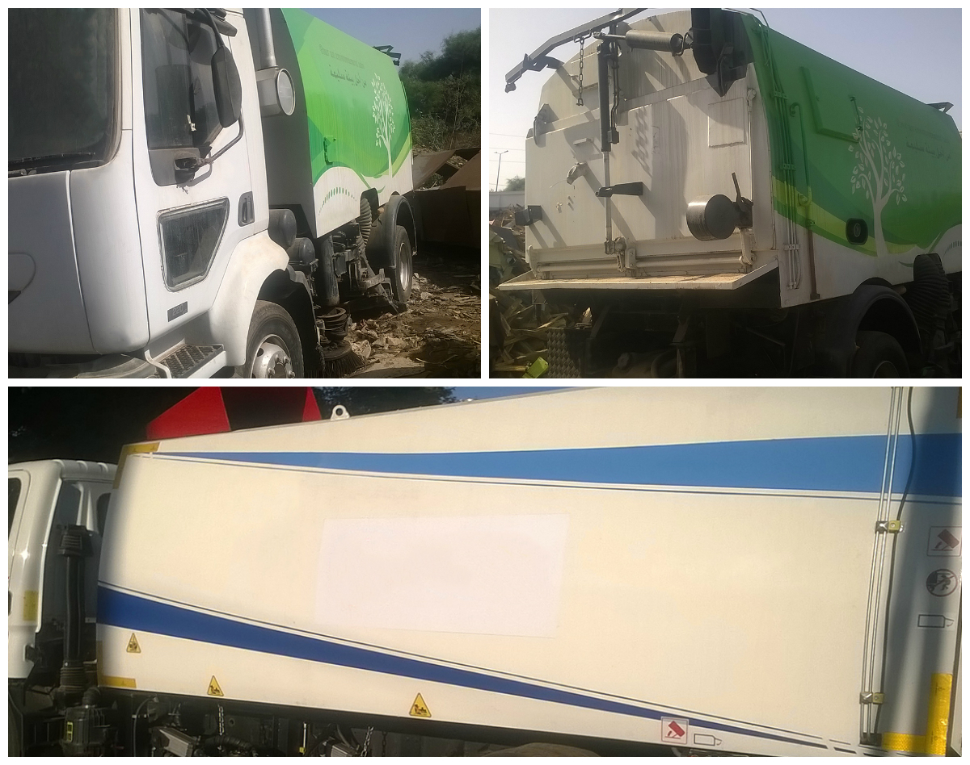
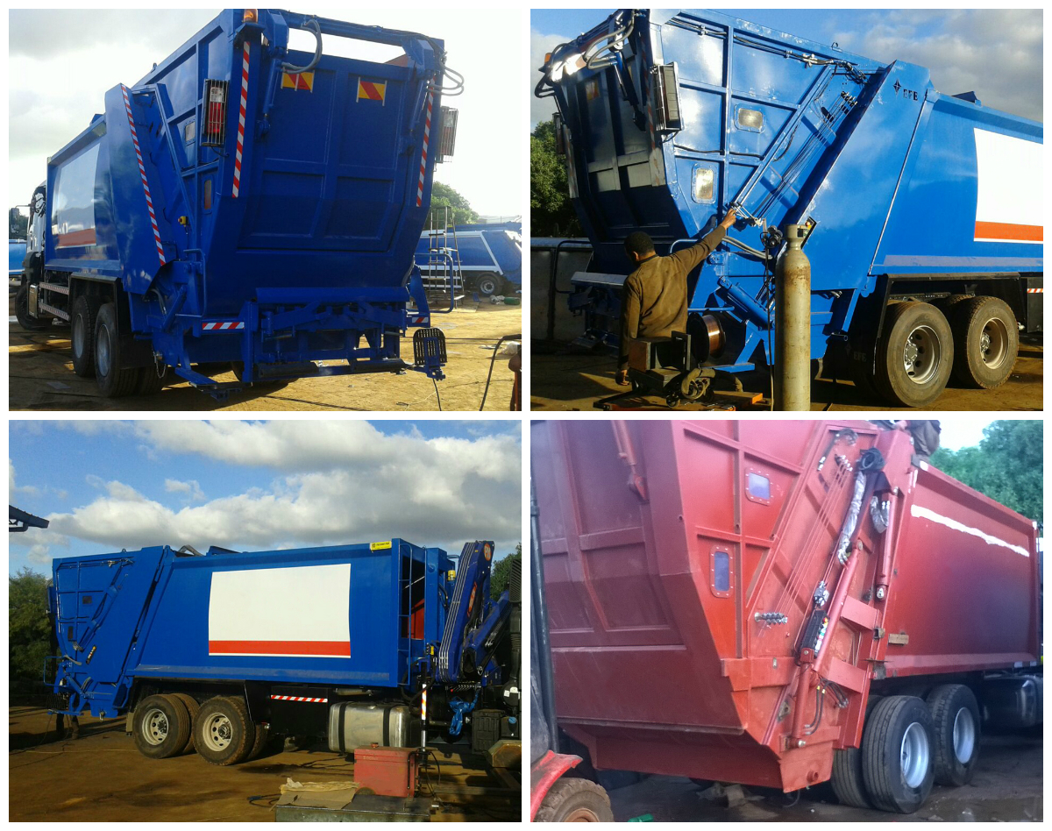
Galerie produits
BALAYEUSE
BENNE TASSEUSE 18M3 AVEC GRUE

Slide 11
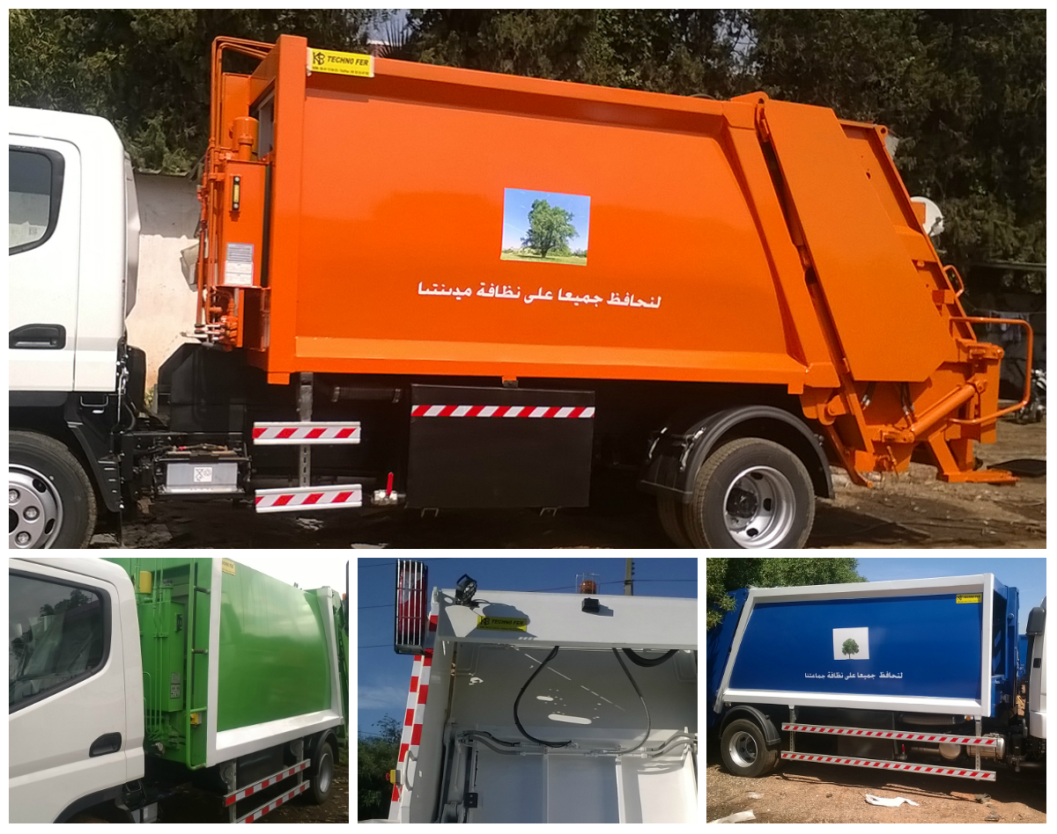
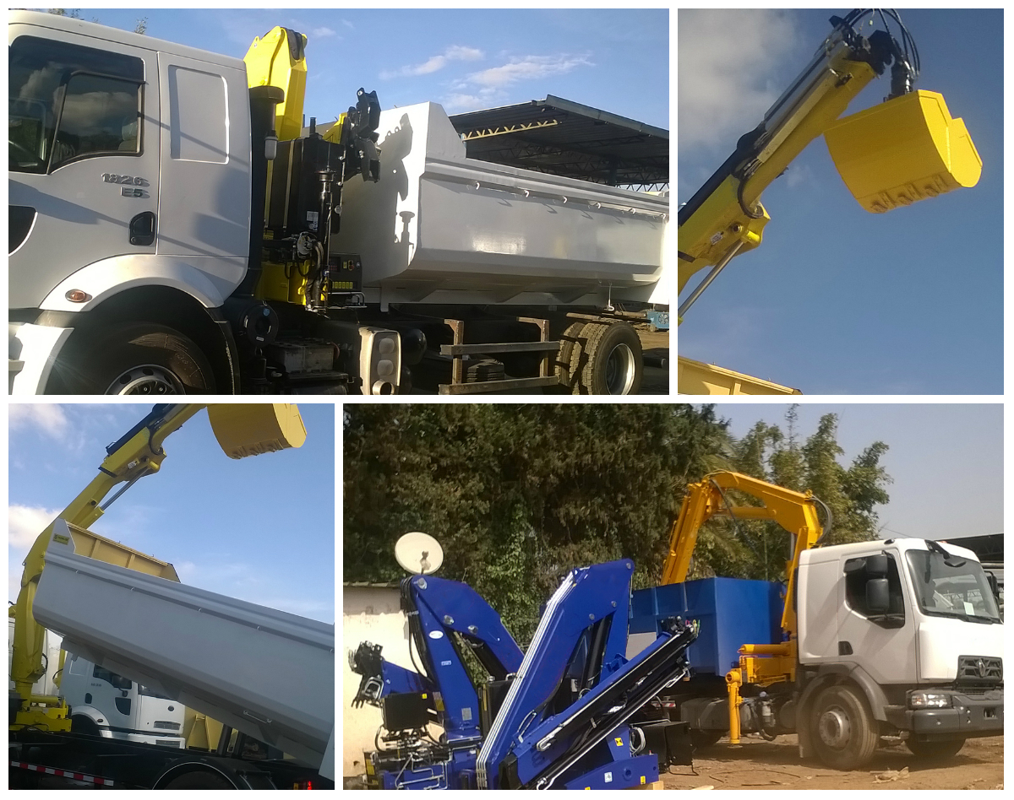
Galerie produits
BENNE TASSEUSE
BENNES ORDURES AVEC GRUE

Slide 12
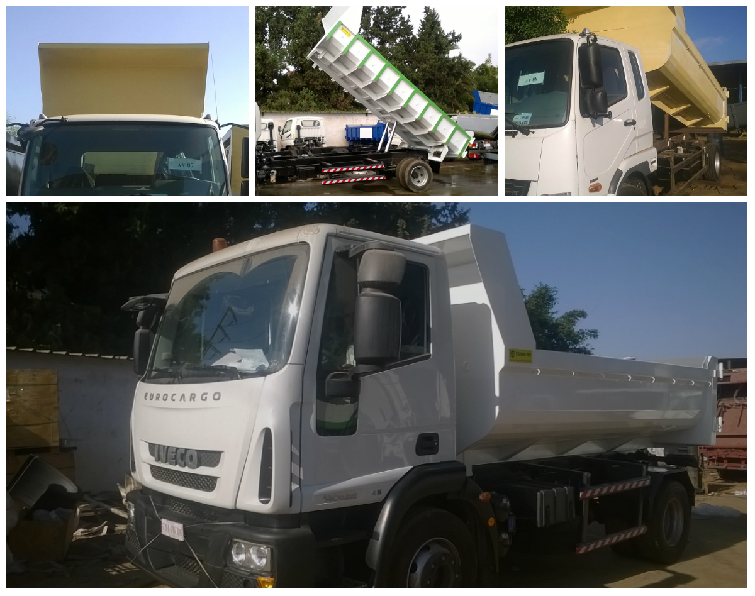
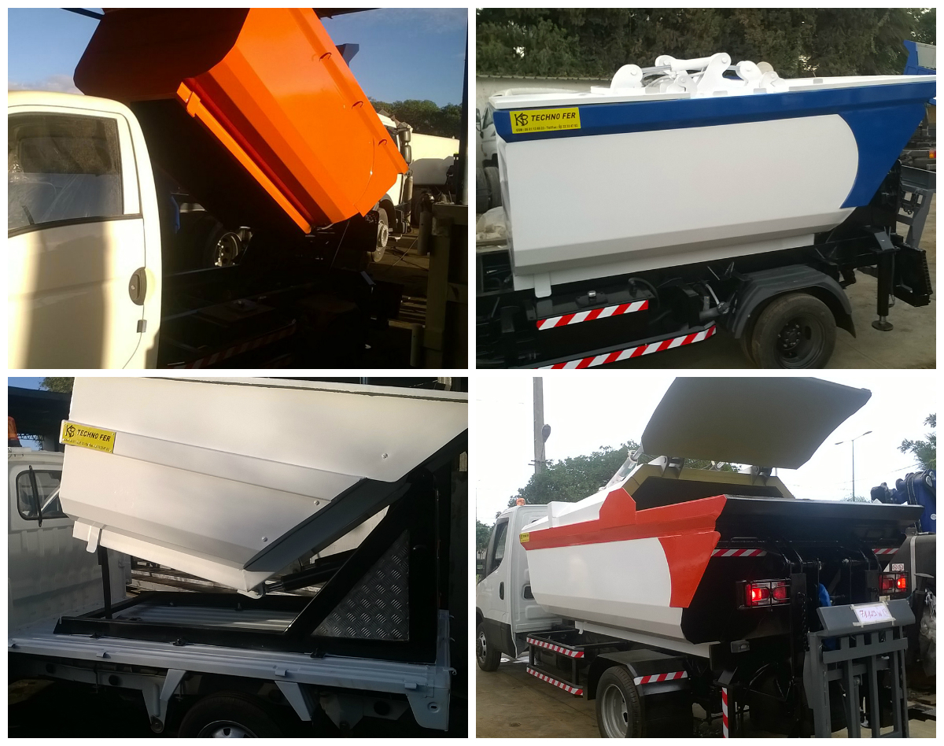
Galerie produits
BENNE TP
BENNES SATELLITES

Slide 13
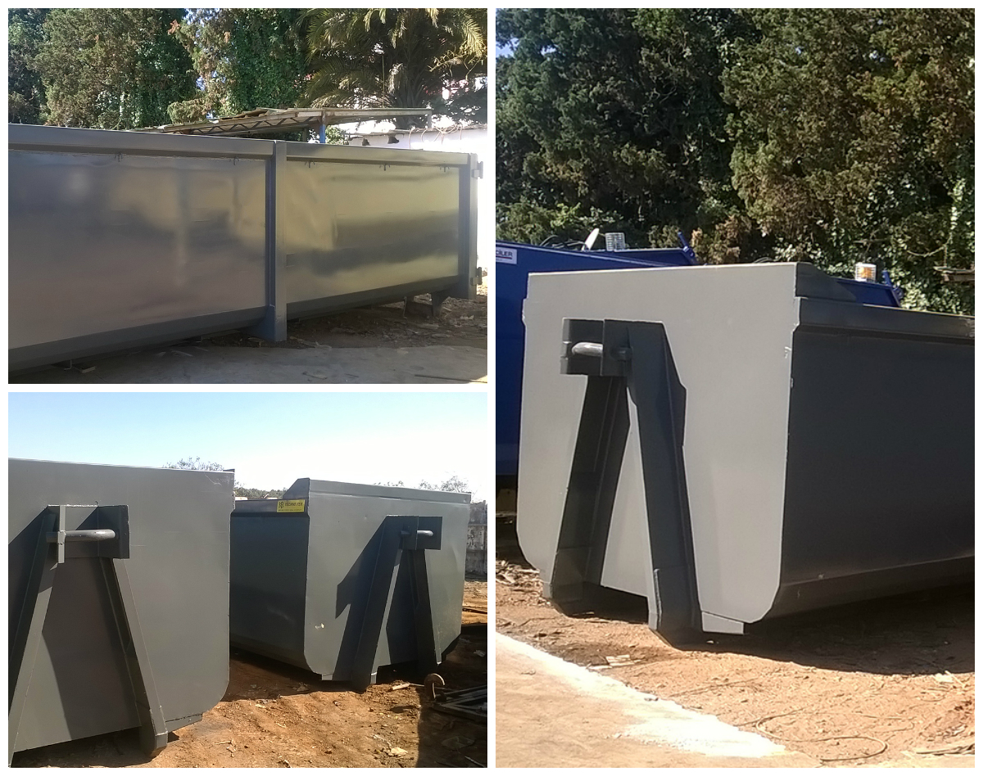
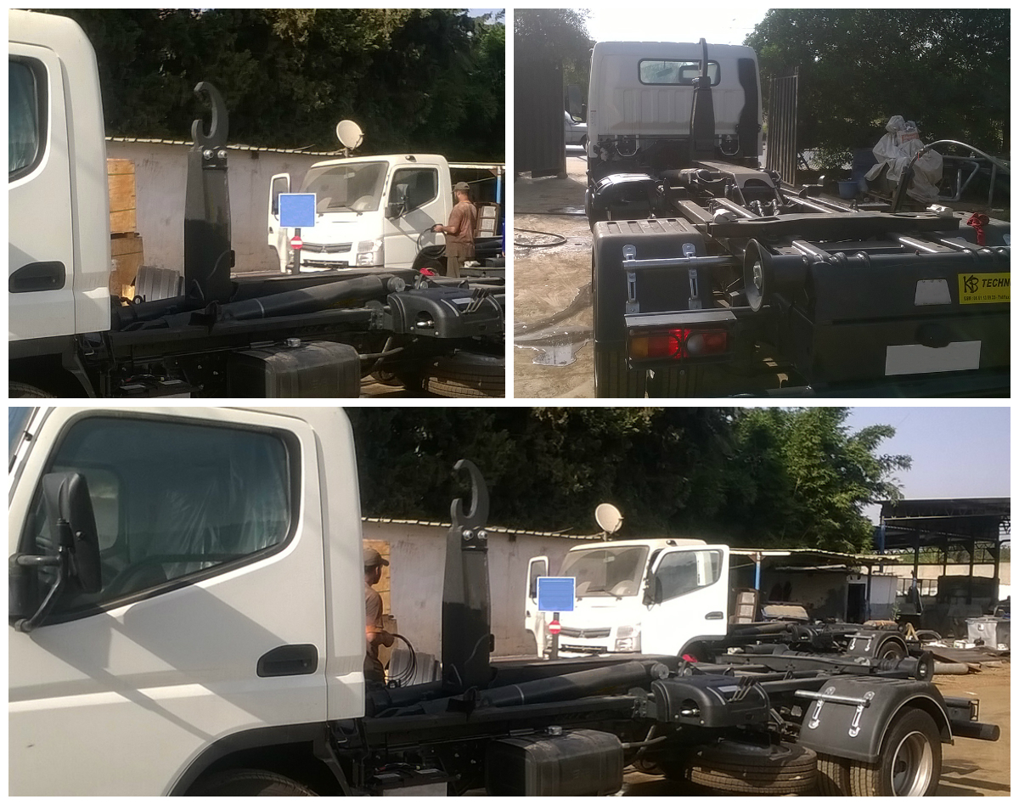
Galerie produits
CAISSONS AMPLIROLL
CAMION AMPLIROLL

Slide 14
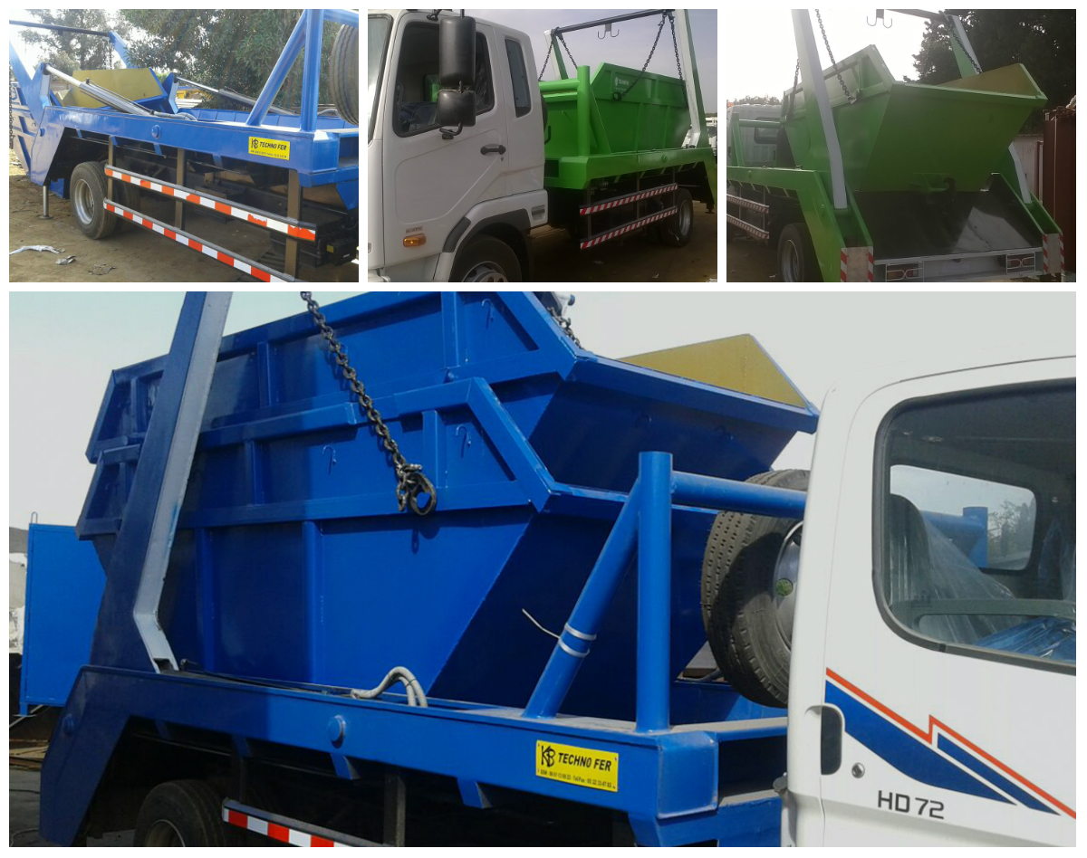
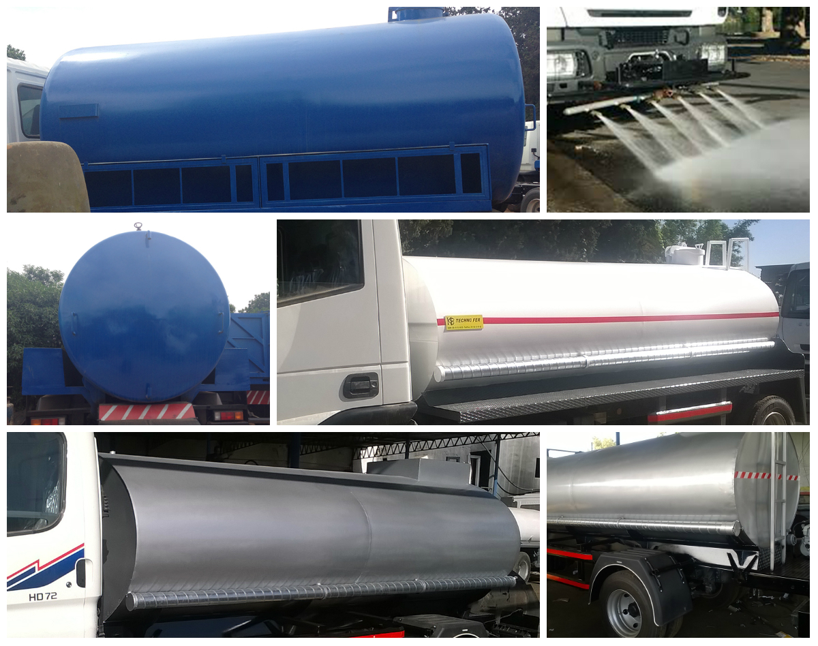
Galerie produits
CAMION MULTIBENNE
CITERNES

Slide 15
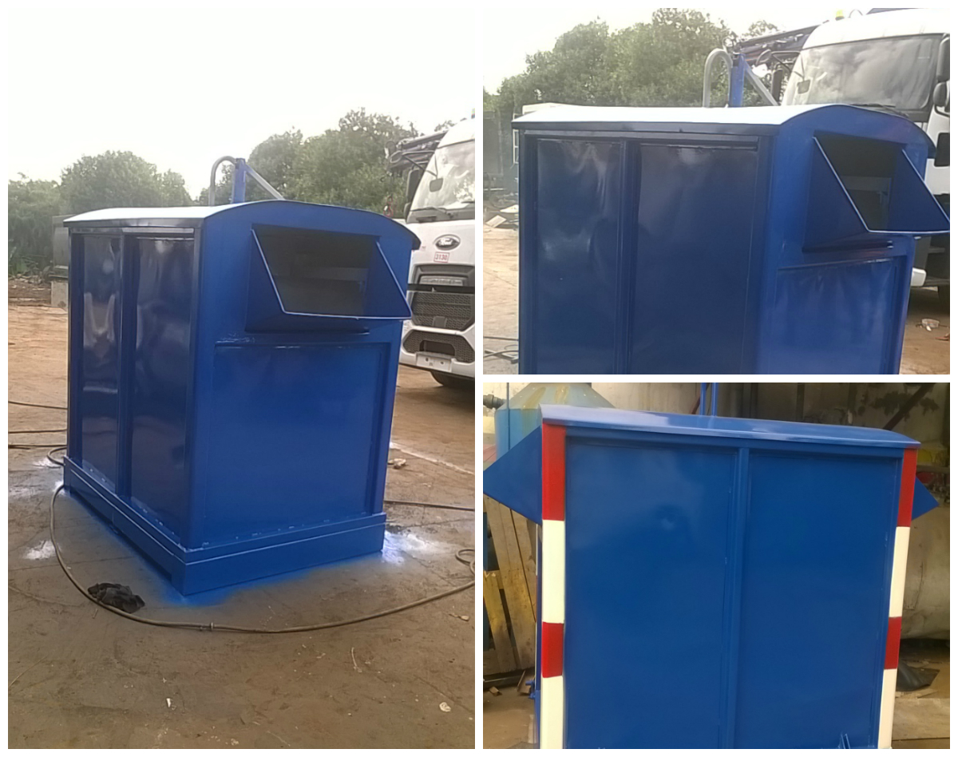
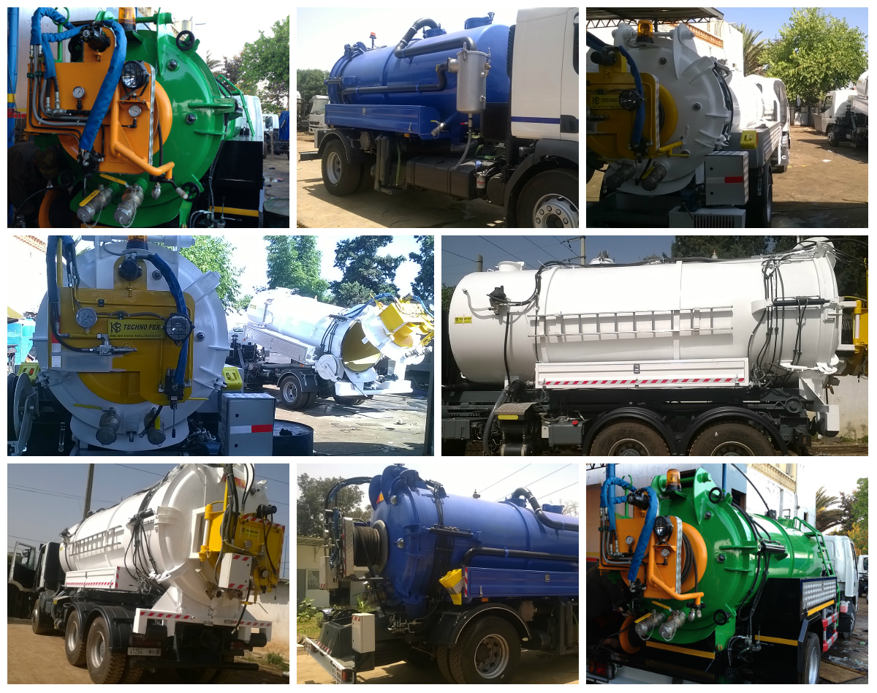
Galerie produits
COLONNES ARIENNES
HYDROCUREUSE D’ASSAINISSEMENT

Slide 16
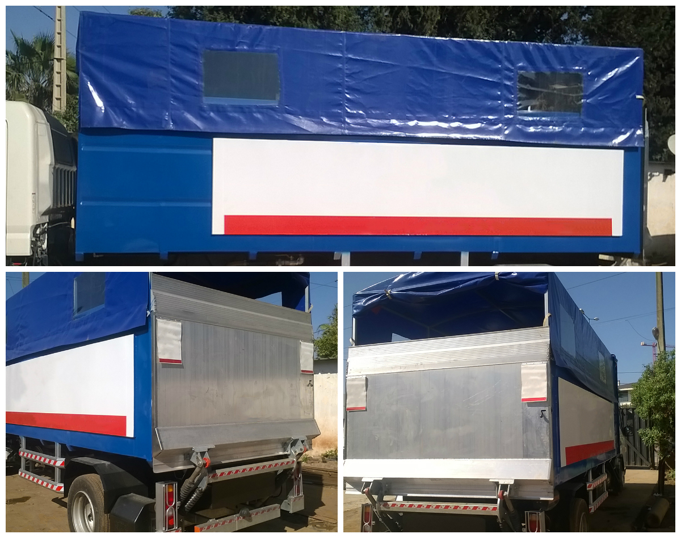
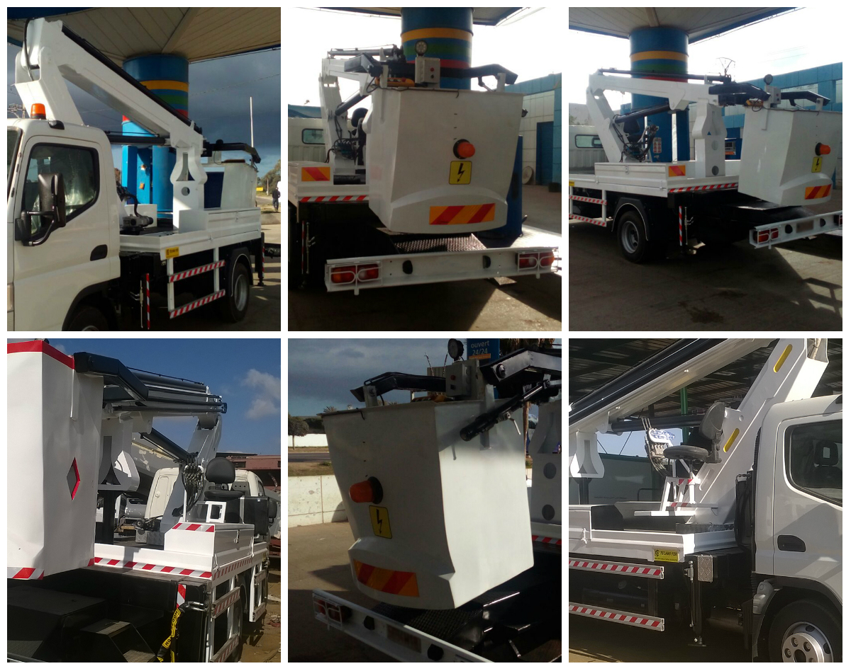
Galerie produits
LAVEUSE DES BACS AVEC HAYONS
NACELLES D'ÉCLAIRAGE PUBLIC

Slide 17
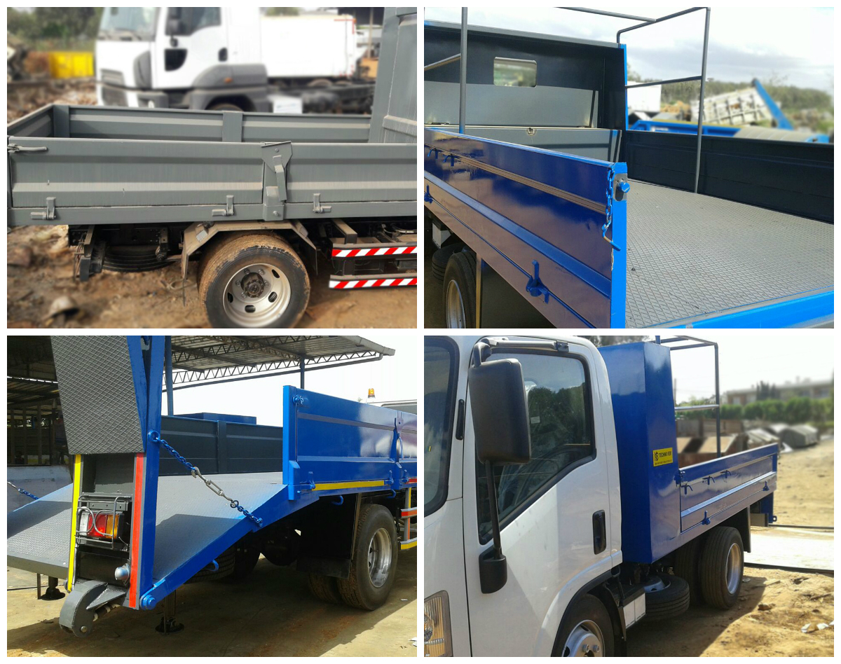
Galerie produits
PLATEAU AVEC RIDELLE

Slide 18
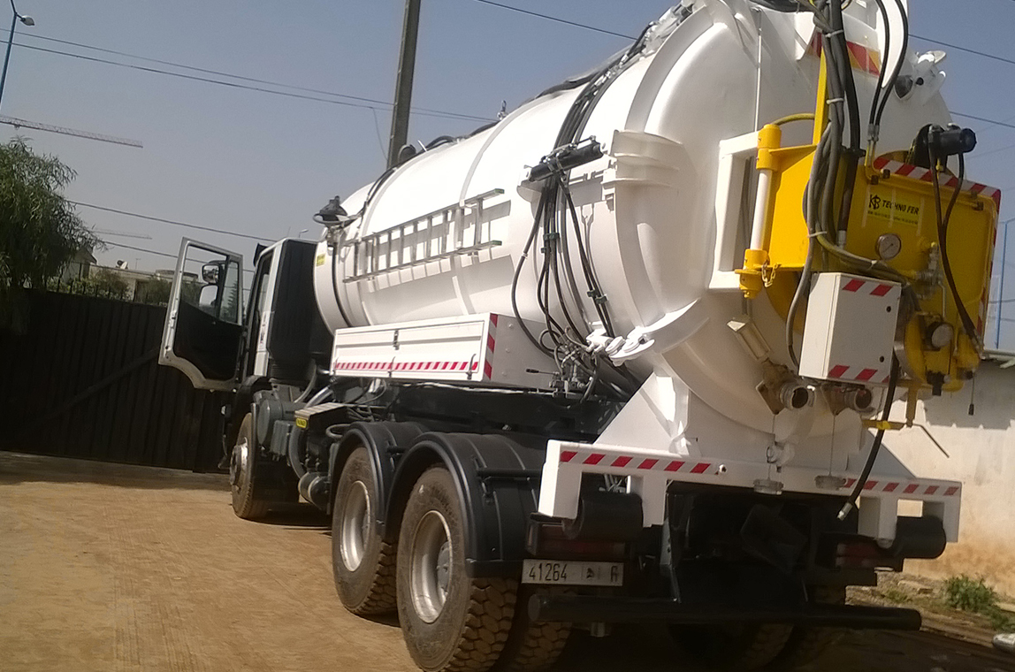


Contact
KM 15, Route BOUSKOURA - CASABLANCA
05 22 33 47 82
05 22 33 45 43
Afifibassam@hotmail.fr

